Slide 1

Рейтингова оцінка діяльності викладачів ІФКЕП за 2023-2024 н.р.

Slide 2
У 2023-2024 навчальному році в Ірпінському фаховому коледжі економіки та права працює 4 циклові комісії, роботу яких очолюють голови циклових комісій-досвідчені викладачі.
Циклова комісія гуманітарно-філологічних дисциплін
Циклова комісія інформаційних технологій, математичних та природничих дисциплін
Циклова комісія фінансово-економічних дисциплін
Циклова комісія юридичних дисциплін
Перед сучасними навчальними закладами стоїть завдання: професійна підготовка студентів і формування їх професійної майстерності.
Циклова комісія коледжу - навчально-методичний підрозділ, що проводить виховну, навчальну та методичну роботу з однієї або кількох споріднених навчальних дисциплін.
Зміст роботи циклових комісій визначається з урахуванням загальної методичної проблеми та конкретних завдань, що стоять перед навчальним закладом, і здійснюється за такими напрямами:

Slide 3
забезпечення виконання навчальних планів і навчальних програм дисциплін;
розгляд, обговорення та затвердження планів роботи циклової комісії, навчальних програм, робочих навчальних програм, навчальних планів, робочих навчальних планів, індивідуальних робочих планів викладачів, планів роботи навчальних кабінетів (лабораторій), предметних гуртків та іншої документації, необхідної для проведення навчального процесу;
поповнення навчально-методичних комплексів;
розробка та обговорення навчально-методичних комплексів дисциплін;
розробка, внесення змін і доповнень до робочих навчальних програм дисциплін;
розробка та впровадження в навчальний процес заходів, спрямованих на забезпечення якісної підготовки фахівців і чіткої організації навчального процесу;
розробка методик викладання навчальних дисциплін циклової комісії, проведення лекційних, практичних, лабораторних, семінарських занять, навчальної та виробничої практик;
розробка і впровадження в дію заходів з питань удосконалення практичної підготовки студентів, вивчення та поширення досвіду роботи викладачів, надання допомоги викладачам-початківцям в оволодінні педагогічною майстерністю;

Slide 4
розробка методик, застосування комп’ютерних та інших сучасних і інноваційних технологій у навчальному процесі;
розгляд та обговорення підготовлених підручників, навчальних посібників, навчально-методичної літератури, навчальних програм дисциплін, методичних розробок, статей, складання на них відгуків, рецензій;
підготовка, розгляд та обговорення екзаменаційних матеріалів для проведення семестрових екзаменів і державної атестації студентів, завдань для контрольних комплексних робіт та інших матеріалів для контролю знань студентів:
проведення педагогічних експериментів з питань педагогіки та методики викладання;
контроль та аналіз знань студентів, контроль за виконанням викладачами вимог до оцінювання навчальних досягнень студентів;

Slide 5
підготовка характеристик та пропозицій щодо атестації педагогічних працівників;
підготовка необхідної документації щодо акредитації відповідних спеціальностей;
надання допомоги викладачам – початківцям;
керівництво науково – дослідною роботою студентів;
організація самостійної та індивідуальної роботи студентів;
організація та проведення науково-практичних конференцій, олімпіад, вікторин, конкурсів, виставок творчих робіт студентів;
організація індивідуальної роботи з обдарованими студентами;
проведення профорієнтаційної роботи;
організація підвищення кваліфікації викладачів;
проведення виховної роботи зі студентами;
підготовка звіту про роботу циклової комісії за навчальний рік та пропозицій щодо удосконалення навчально-виховного процесу.

Slide 6
Основними завданнями викладачів циклових комісій є розгляд питань професіональної підготовки студентів, інформаційного забезпечення навчального процесу; впровадження інноваційних методів навчання; затвердження планів проведення конференцій та виставок; проведення внутрішнього навчального контролю (готовності викладачів до теоретичних та практичних занять, контроль за взаємовідвідуванням викладачів, за використанням в навчальному процесі сучасної літератури тощо)
Викладачі ЦК постійно працюють над підвищенням педагогічної майстерності, ведуть наукову роботу, беруть участь у конференціях різного рівня;
Все це свідчить про те, що в коледжі створена творча атмосфера для професійного зростання викладачів. А їх професійні досягнення підкреслюють рівень їх можливостей по створенню комфортних умов для навчання і виховання студентів , забезпечення високого рівня професійної підготовки, розвитку їх творчості та формування особистісних якостей.

Slide 7
Циклова комісія гуманітарно-філологічних дисциплін
№ | ПІБ | кількість балів
1 | Стоцька Олена Василівна | 2012
2 | Васека Руслана Миколаївна | 1257
3 | Мостицька Лілія Миколаївна | 1180
4 | Дроботова Людмила Антонівна | 1070
5 | Яфонкіна Ірина Петрівна | 747
6 | Сергієнко Наталія Володимирівна | 549
7 | Притиченко Анастасія Миколаївна | 548
8 | Шевченко Анна Володимирівна | 472
9 | Найда Павліна Василівна | 420
10 | Гулай Віктор Степанович | 375
11 | Коцюба Сергій Юрійович | 345
12 | Добривечір Ірина Володимирівна | 327
13 | Хоменко Валерій Олександрович | 295

Slide 9
Циклова комісія інформаційних технологій, математичних та природничих дисциплін
№ | ПІБ | кількість балів
1 | Ковда Наталія Іванівна | 1378
2 | Товста Світлана Миколаївна | 1312
3 | Резніченко Катерина Григорівна | 1284
4 | Семеняк Оксана Григорівна | 1212
5 | Свириденко Віталія Юріївна | 869
6 | Кошарна Юлія Володимирівна | 765
7 | Постіл Степан Дмитрович | 346
8 | Салієнко Віра Дмитрівна | 270
9 | Вовк Ніна Григорівна | 250
10 | Дудник Антоніна Василівна | 90

Slide 10
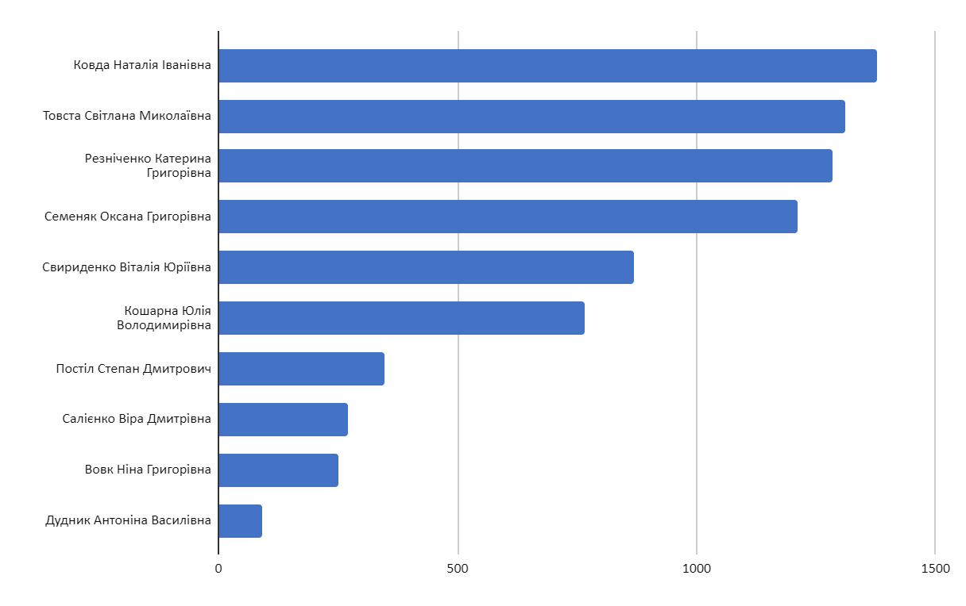

Slide 11
Циклова комісія фінансово-економічних дисциплін
№ | ПІБ | кількість балів
1 | Деміденко Людмила Степанівна | 6872
2 | Довбуш Ніна Євгеніївна | 1998
3 | Шара Євгенія Юріївна | 1145
4 | Пухальська Наталія Олександрівна | 560

Slide 12
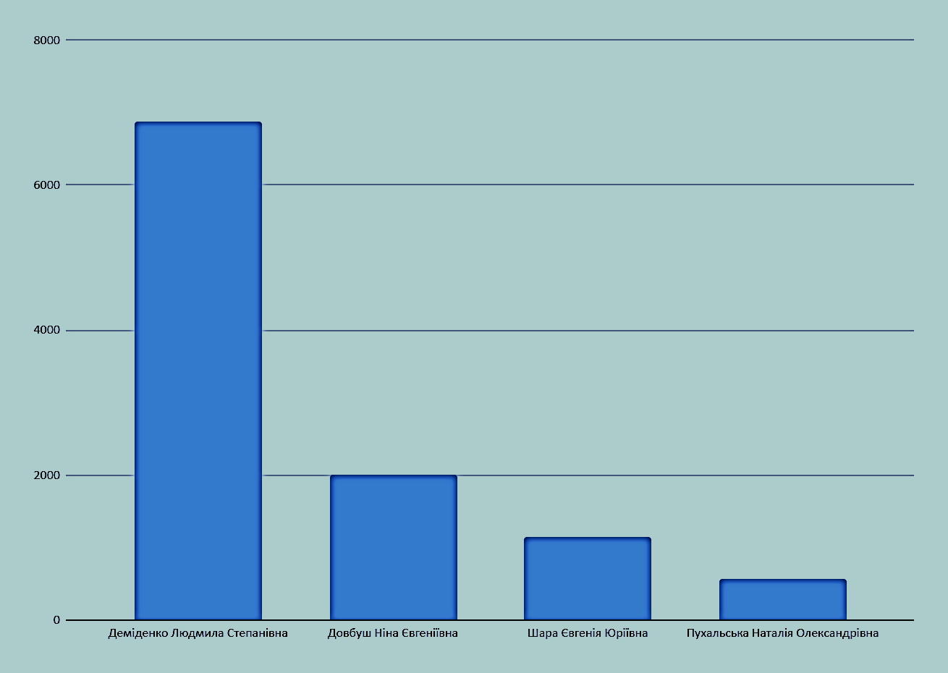

Slide 13
Циклова комісія юридичних дисциплін
№ | ПІБ | кількість балів
1 | Колісник Ніна Іванівна | 1437
2 | Мариношенко Вікторія Павлівна | 812
3 | Лихошерст Людмила Мар’янівна | 773
4 | Тарасенко Оксана Вікторівна | 661
5 | Мельнічук Неля Володимирівна | 631

Slide 14
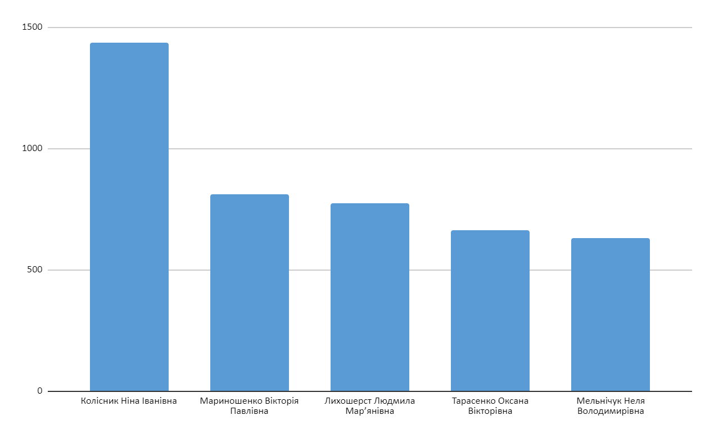

Slide 15

Рейтингова оцінка діяльності викладачів
Ірпінського фахового коледжу економіки та права за 2023-2024 н.р.
№ | ПІБ | кількість балів
1 | Деміденко Людмила Степанівна | 6872
2 | Стоцька Олена Василівна | 2012
3 | Довбуш Ніна Євгеніївна | 1998
4 | Колісник Ніна Іванівна | 1457
5 | Ковда Наталія Іванівна | 1378

Slide 16
6 | Товста Світлана Миколаївна | 1312
7 | Резніченко Катерина Григорівна | 1284
8 | Васека Руслана Миколаївна | 1257
9 | Семеняк Оксана Григорівна | 1212
10 | Мостицька Лілія Миколаївна | 1180
11 | Шара Євгенія Юріївна | 1145
12 | Дроботова Людмила Антонівна | 1070
13 | Свириденко Віталія Юріївна | 869
14 | Мариношенко Вікторія Павлівна | 812
15 | Лихошерст Людмила Мар’янівна | 773
16 | Кошарна Юлія Володимирівна | 765
17 | Яфонкіна Ірина Петрівна | 747
18 | Тарасенко Оксана Вікторівна | 661
19 | Мельнічук Неля Володимирівна | 631
20 | Пухальська Наталія Олександрівна | 560
21 | Сергієнко Наталія Володимирівна | 549
22 | Притиченко Анастасія Миколаївна | 548
23 | Шевченко Анна Володимирівна | 472
24 | Найда Павліна Василівна | 420
25 | Тетерська Галина Яківна | 418
26 | Гулай Віктор Степанович | 375
27 | Постіл Степан Дмитрович | 346
28 | Коцюба Сергій Юрійович | 345
29 | Добривечір Ірина Володимирівна | 327
30 | Салієнко Віра Дмитрівна | 270
31 | Хоменко Валерій Олександрович | 270
32 | Вовк Ніна Григорівна | 250
33 | Шевель Олена Миколаївна | 187
34 | Усік Ірина Андріївна | 110
35 | Дудник Антоніна Василівна | 90

